Slide 1
Transmissió de calor
MP03: generació i recuperació d’energia
UF1: transmissió de calor
A1.1_principis de transmissió de calor

Slide 2
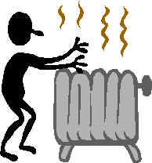
Transmissió de calor
És el procés de propagació de la calor en diferents medis
La transferència de calor sempre es produeix quan hi ha un gradient tèrmic o dos sistemes amb diferents temperatures que es posen en contacte

Slide 3
Mètodes de transmissió de calor
Quins són els diferents mètodes de transmissió de calor?

Slide 4
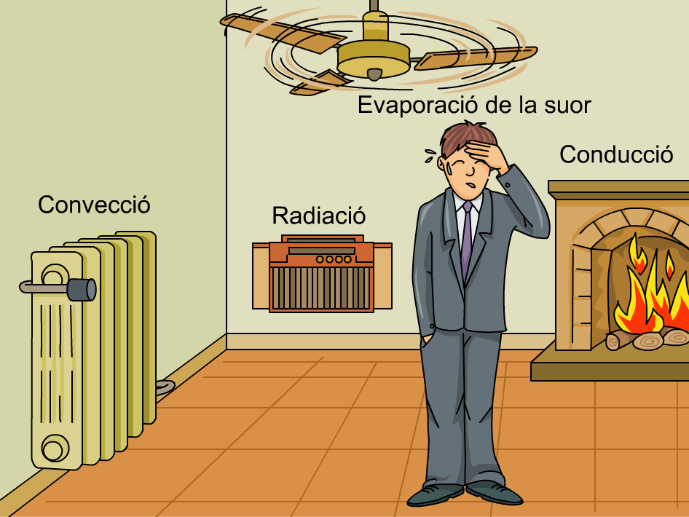
Mètodes de transmissió de calor
Quins són els diferents mètodes de transmissió de calor?

Slide 5
Qüestions d’aclariment...
Quina diferència hi ha entre temperatura i calor?
Què és la termodinàmica?

Slide 6
Transmissió de calor per radiació
Si la radiació passa a través d'un espai buit, no es transforma en calor ni en cap altra forma d'energia. Però si troba un material en el seu camí, la radiació es transmetrà, es reflectirà o s'absorbirà.
Només l'energia absorbida es transforma en calor.
Una superfície opaca polida o un mirall reflectiran la major part de la radiació que reben; en canvi, una superfície negra absorbeix la major part de radiació incident i es transforma en calor.
Anomenem cos negre el cos ideal que absorbeix tota l'energia que li arriba.

Slide 7
Transmissió de calor per radiació
Llei de Stefan-Boltzmann

Slide 8
Transmissió de calor per radiació
En realitat no hi ha cossos negres perfectes, encara que algunes superfícies es comporten d’una manera molt aproximada. Les característiques emissores d’un cos no negre a una certa temperatura poden representar-se per la seva emissivitat (e) la qual està compresa entre 0 i 1.
0<e<1

Slide 9
Transmissió de calor per radiació
Si es vol obtenir el cabal d’energia radiant emesa per un cos, només caldrà multiplicar les equacions 1 i 2 per l’àrea:

Slide 10
Transmissió de calor per radiació
La radiació també pot incidir sobre una superfície des dels seus voltants. La radiació s’origina des d’una font especial, com pot ser el sòl o d’altres superfícies a les quals s’exposa la superfície d’interès. Sense tenir en compte la font, es designa la velocitat a què incideix tota aquesta radiació sobre una àrea unitària de la superfície com la irradiació (G):

Slide 11
Transmissió de calor per radiació
EXEMPLE 1
Considerarem un recinte isotèrmic gran, que es manté a una temperatura uniforme de 2000K. Calculeu la potència emissiva de la radiació que surt d’una petita obertura sobre la superfície del recinte. Quina és la radiació incident sobre un objecte petit col·locat en el centre del recinte?

Slide 12
Transmissió de calor per radiació
EXEMPLE 2
Una canonada de vapor no aïllada passa a través d’una sala en què l’aire i la paret estan a 25°C. Calculeu la potència emissiva de la superfície de la canonada si la seva temperatura és de 200°C i la seva emissivitat és de 0,8. Calculeu la irradiació de la superfície.

Slide 13
Transmissió de calor per conducció
Si en un medi material existeix un gradient de T, la calor flueix en sentit contrari al gradient. L'energia es transmet degut al moviment de les molècules, àtoms, ions, electrons, que constitueixen la substància, sense moviment apreciable de la matèria a nivell macroscòpic. Aquest mecanisme de transmissió de calor rep el nom de conducció, i és el que té lloc en els cossos sòlids.

Slide 14
Transmissió de calor per conducció

Slide 15
Transmissió de calor per conducció

Slide 16
Transmissió de calor per conducció

Slide 17
Transmissió de calor per conducció

Slide 18
Transmissió de calor per conducció

Slide 19
Transmissió de calor per conducció

Slide 20
Transmissió de calor per conducció

Slide 21
Transmissió de calor per conducció

Slide 22
Transmissió de calor per conducció

Slide 23
Transmissió de calor per conducció

Slide 24
Transmissió de calor per conducció
El mur d'una cambra frigorífica de conservació de productes congelats, es constituirà de la manera següent:
□ Acabat de ciment de 2 cm de gruix (k = 0.8 kcal / h · m ° C)
□ Un peu (25 cm) de maó massís (k = 0.6 kcal / h · m ° C)
□ Pantalla antivapor de 1.2 cm de gruix (k = 0.4 kcal / h · m ° C)
□ Suro expandit (k = 0.05 kcal / h · m ° C)
□ 7 cm de maó buit (k = 1.1 kcal / h · m ° C)
□ Acabat de ciment de 2 cm de gruix (k = 0.8 kcal / h · m ° C)
Sent la temperatura interior -25 ° C i la de l'exterior 30 ° C.
Si les pèrdues horàries per unitat d'àrea del mur, s'avaluen per motius econòmics en 10 kcal / h · m², determinar:
a. El gruix de suro que ha de col·locar (Solució: e₄= 24.03 cm)
b. La distribució de temperatures en el mur
Es prendran com a coeficients de transmissió de calor per convecció exterior i interior 20 i 12 kcal / h · m² ° C, respectivament.

Slide 25
Transmissió de calor per convecció

Slide 26
Transmissió de calor per convecció

Slide 27
Transmissió de calor per convecció

Slide 28
Transmissió de calor per convecció
Per Re<2000
Per Re>4000

Slide 29
Transmissió de calor per convecció

Slide 30
Transmissió de calor per conducció i convecció

Slide 31
Transmissió de calor per conducció i convecció
Per l’interior d’un tub de metall de 40,9 mm de diàmetre interior i de 48,3 mm de diàmetre exterior hi circula un fluid, de manera que el coeficient individual de convecció fluid/parets és de 500 Kcal/m2 h ºC Sobre la superfície del tub es condensa un vapor, sent el coeficient individual de condensació de 3.000 Kcal/m2 h ºC. Calculeu el coeficient global de transferència de calor referit a l’àrea interna i a l’àrea externa. Preneu la conductivitat del metall com 46 Kcal/m h ºC.

